Slide 1
第四章 MATLAB在信息光学中的应用举例

Slide 2
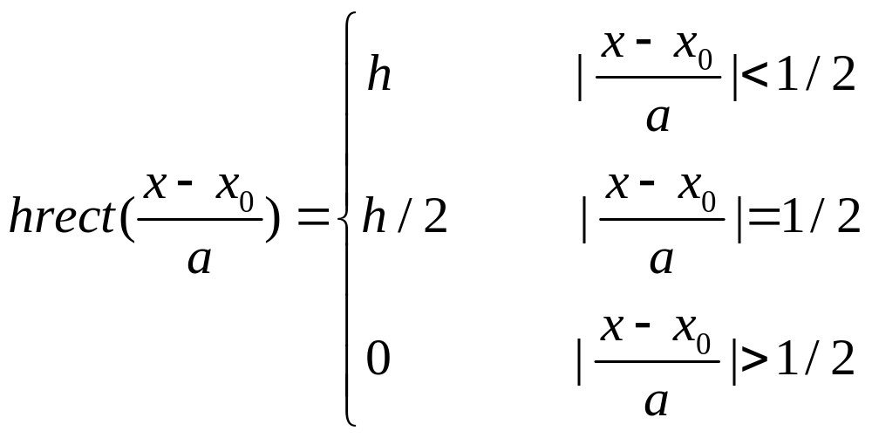
4.1 信息光学函数
4.1.1 矩形函数
1.一维矩形函数
一般形式矩形函数的表达式：
在MATLAB中，一维矩形函数可用函数rectpuls( )来实现。

Slide 3
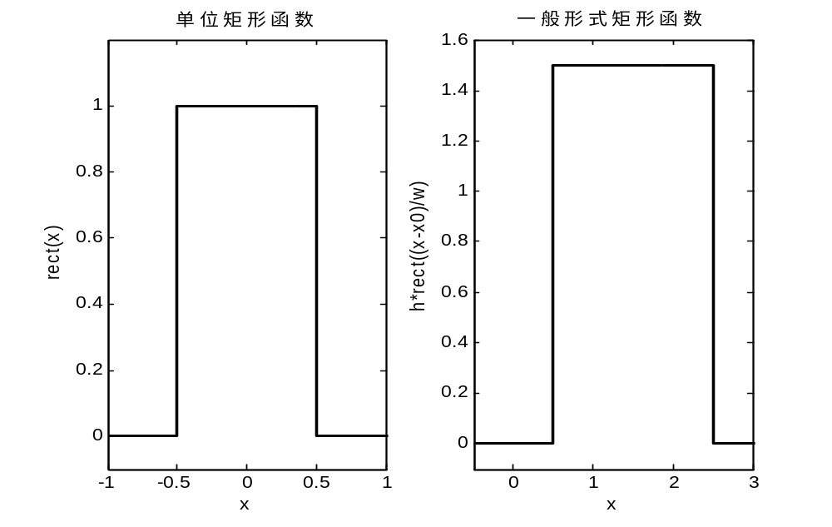
【例4-1-1】用MATLAB画出中心在原点的单位矩形脉冲和中心在1.5、脉宽为2、高度为1.5的矩形脉冲。
◆ ATLAB程序见M文件
（a）单位矩形函数 （b）一般形式矩形函数
图4-1 一维矩形函数

Slide 4
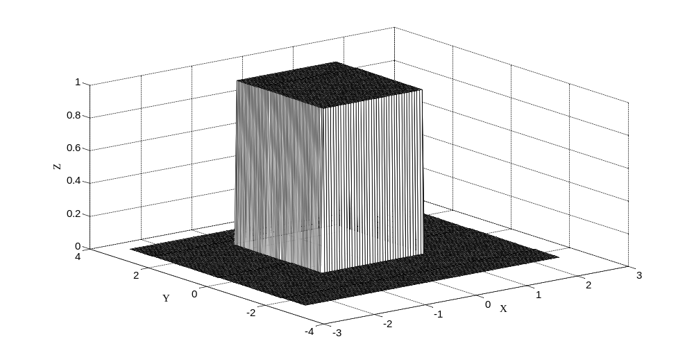
2.二维矩形函数
二维矩形函数的一般表达式为：
【例4-1-2】用MATLAB画出中心位于(0,1)，边长为2×3的均匀照明矩形孔的振幅透射系数。
◆ MATLAB见M文件
图4-2 二维矩形函数图形

Slide 5
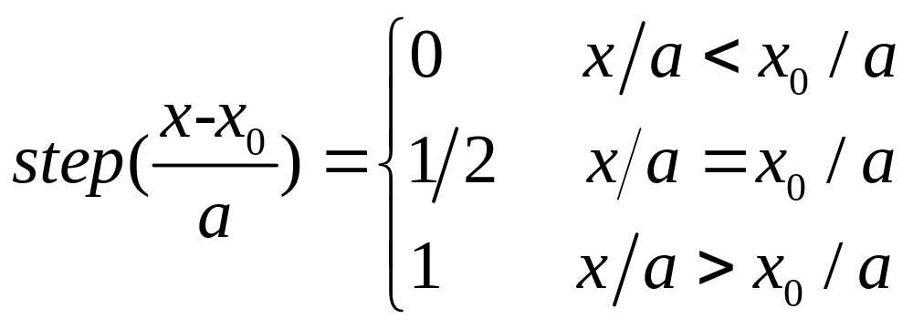
4.1.2 阶跃函数
一般形式的阶跃函数定义为：
在MATLAB中，阶跃函数可用海维赛德函数heaviside来实现。

Slide 6
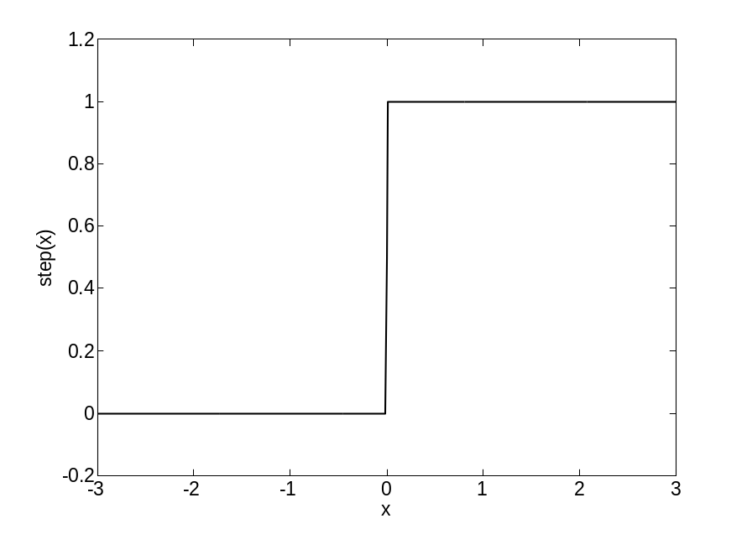
【例4-1-3】用MATLAB画出标准阶跃函数。
◆ MATLAB程序如下：
x=-3:0.01:3;
y=heaviside(x);
plot(x,y,'k','LineWidth',2)
axis([-3 3 -0.2 1.2])
xlabel('x');
ylabel('step(x)‘)
图4-3 阶跃函数图形

Slide 7
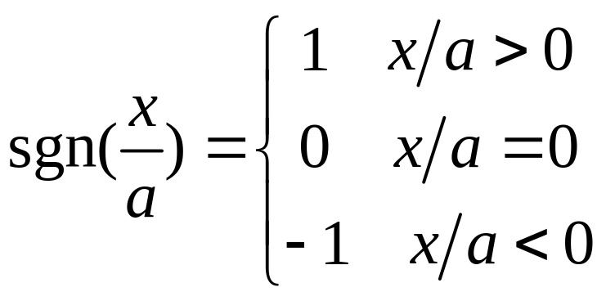
4.1.3 符号函数
符号函数的定义：
在MATLAB中，符号函数可用函数sign()来实现。

Slide 8
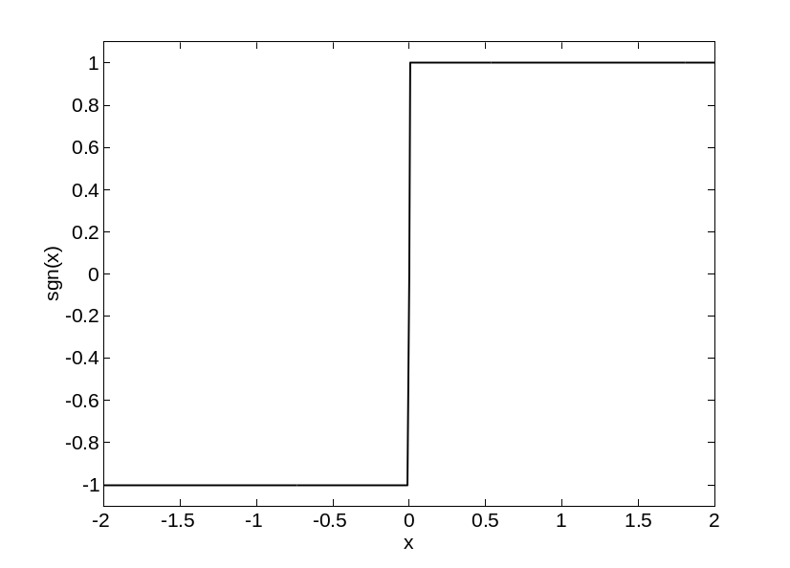
【例4-1-4】用MATLAB画出中心在原点处的符号函数图形。
◆ MATLAB程序如下：
x=-2:0.01:2;
y=sign(x);
plot(x,y,'k','LineWidth',2)
axis([-2 2 -1.1 1.1])
xlabel('x'); ylabel('sgn(x)‘)
图4-4 符号函数图形

Slide 9
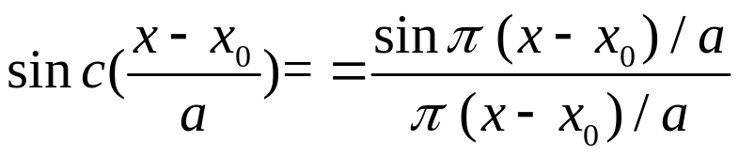
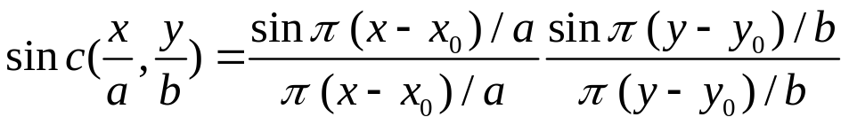
4.1.4 sinc函数
一维 sinc函数的定义为：
二维 sinc函数的定义为：
在MATLAB中，一维sinc函数可用函数sinc( )来实现。

Slide 10
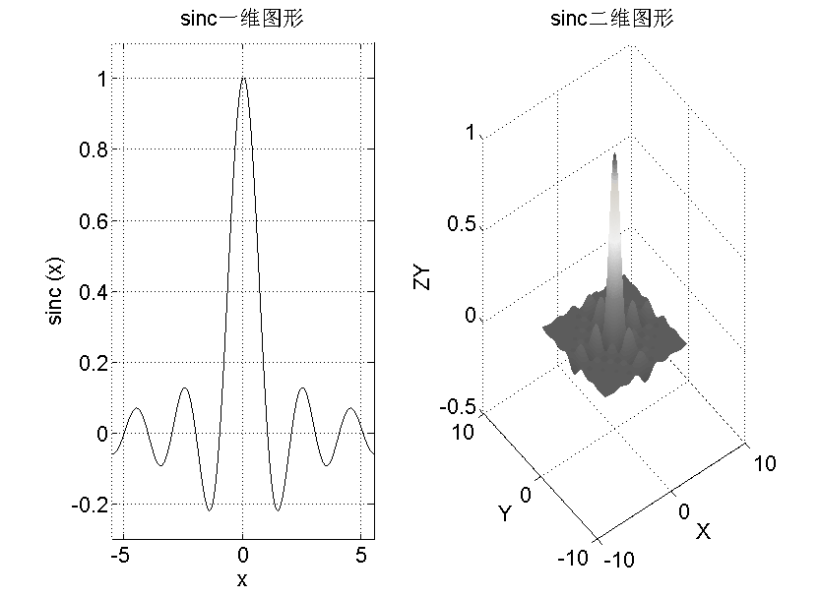
【例4-1-5】用MATLAB画出中心在原点处的一维和二维sinc函数图形。
◆ MATLAB见M文件
（a）sinc函数一维图形 （b）sinc函数二维图形
图4-5 中心在原点处的一维和二维sinc函数图形

Slide 11
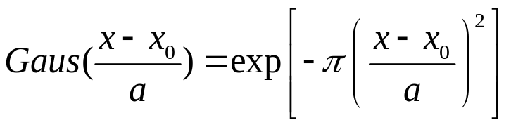
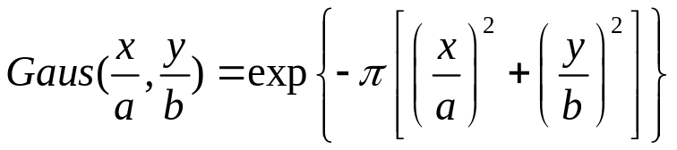
4.1.5 高斯函数
一维高斯函数的定义：
二维高斯函数的定义：

Slide 12
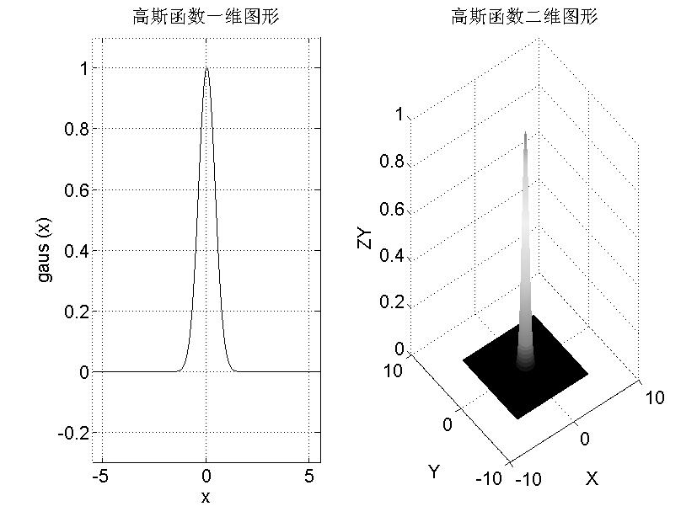
【例4-1-6】用MATLAB画出一维和二维高斯函数图形。
◆ MATLAB见M文件
（a）高斯函数一维图形 （b）高斯函数二维图形
图4-6 中心在原点处的一维和二维高斯函数图形

Slide 13

4.2 傅里叶变换
【例4-2-1】利用MATLAB语言绘制圆孔输入物。
◆ MATLAB见M文件
思考：怎样绘制方孔、十字、三角孔等物体？
图4-7 圆孔输入物

Slide 14

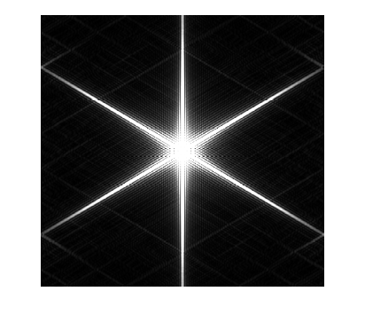
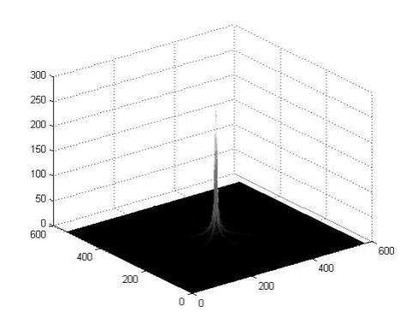

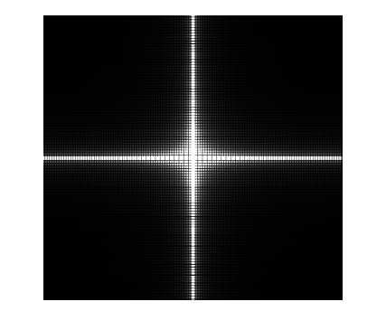
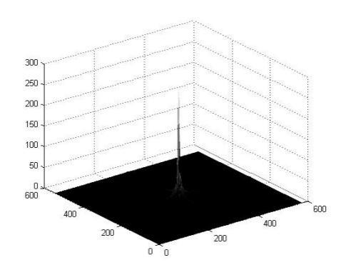
【例4-2-2】三角孔和矩形孔的傅里叶频谱观察。
◆ MATLAB见M文件
（a）三角孔原始图像 （b）傅里叶变换后的图像 （c）空间频谱
图4-8 三角孔衍射的光强分布和振幅谱
（a）矩形孔原始图像 （b）傅里叶变换后的图像 （c）空间频谱
图4-9 矩形孔衍射的光强分布和振幅谱

Slide 15
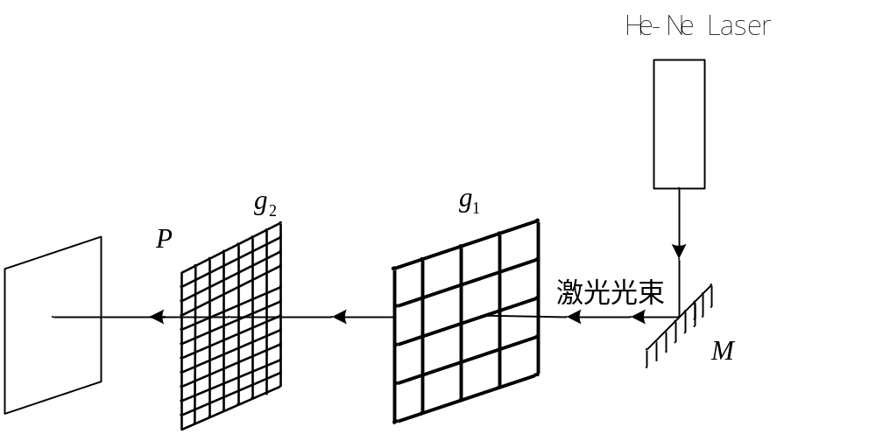
4.3 卷积定理
【例4-3-1】卷积定理的仿真。
◆MATLAB见M文件
◆仿真结果见书图4-11
图4-10 卷积定理光路图

Slide 16
4.4 傅里叶透镜的仿真
【例4-4-1】傅里叶透镜成像的仿真。
◆MATLAB见M文件
◆仿真结果见书图4-13

Slide 17
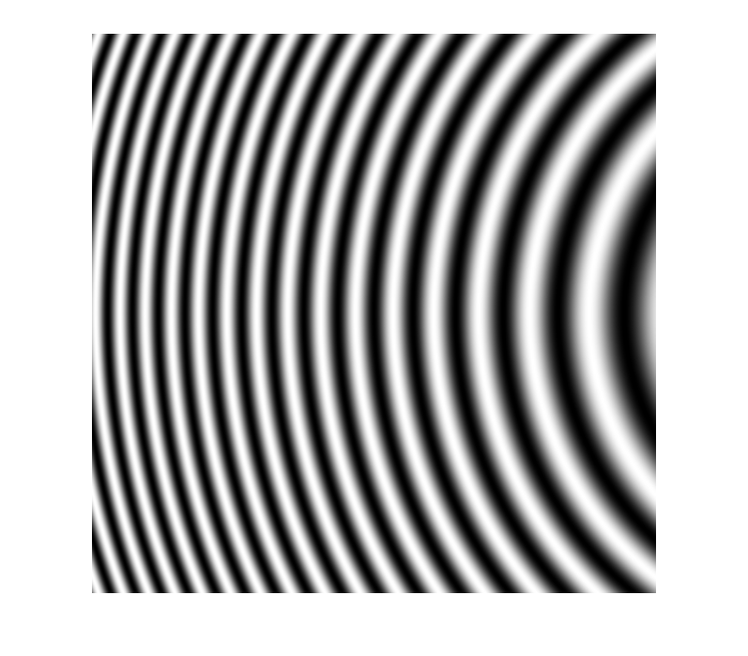
4.5 计算全息
4.5.1 全息透镜
【例4-5-1】全息透镜的仿真。
MATLAB见M文件
图4-15 输出全息透镜图像

Slide 18
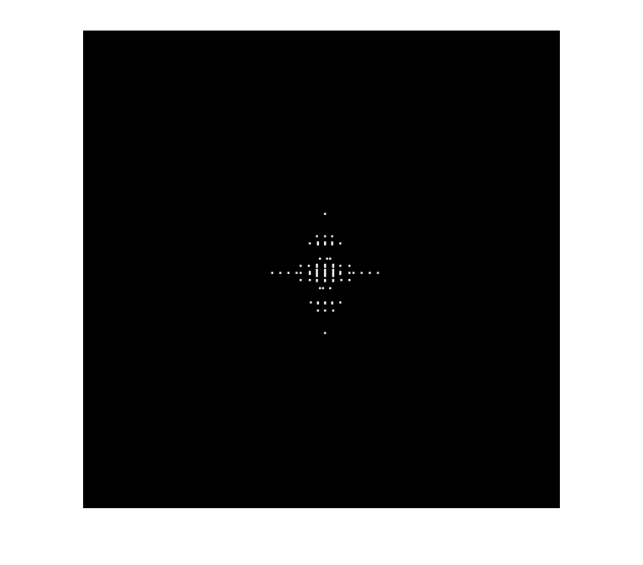
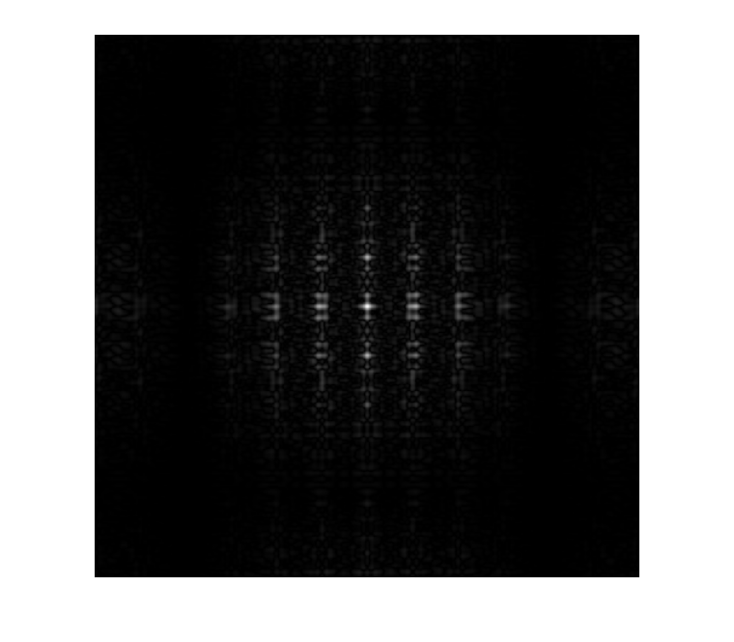

4.4.2 二元傅里叶变换全息图
【例4-5-2】二元傅里叶变换计算全息图的制作。
MATLAB见M文件
图4-16 MATLAB绘制的字符“E”
图4-17 字符“E”的MATLAB模拟计算全息图
图4-18 字符“E”的MATLAB模拟计算全息图的再现图像

Slide 19


